Slide 1

Turist i turizam
Osnove turizma

Slide 2

Pojmovi
tko su turisti, putnici, posjetitelji i izletnici
što je turizam
turističko putovanje
vrste i oblici turizma
kriteriji podjele turizma
specifični oblici turizma

Slide 3

Putnici, posjetitelji, turisti i izletnici
svaki putnik nije turist, ali je svaki turist putnik

Slide 4
Putnici – razlikovanje
putuju iz ekonomskih ili drugih razloga
ne putuju iz ekonomskih razloga
PUTNICI
POSJETITELJI
OSTALI PUTNICI
TRANZITNI PUTNICI
TURISTI
IZLETNICI
PREDSTAVNICI KONZULATA
osobe koje posjećuju neko mjesto i ostaju dulje od 24 sata i ostvaruju noćenje
osobe koje posjećuju neko mjesto i ostaju kraće od 24 sata i ne ostvaruju noćenje
GRANIČNI RADNICI
BJEGUNCI I NOMADI
ČLANOVI ORUŽANIH SNAGA
PRIVREMENI I TRAJNI EMIGRANTI

Slide 5
Putnici – razlikovanje
putuju iz ekonomskih ili drugih razloga
ne putuju iz ekonomskih razloga
PUTNICI
POSJETITELJI
OSTALI PUTNICI
TRANZITNI PUTNICI
TURISTI
IZLETNICI
PREDSTAVNICI KONZULATA
osobe koje posjećuju neko mjesto i ostaju dulje od 24 sata i ostvaruju noćenje
osobe koje posjećuju neko mjesto i ostaju kraće od 24 sata i ne ostvaruju noćenje
GRANIČNI RADNICI
BJEGUNCI I NOMADI
ČLANOVI ORUŽANIH SNAGA
PRIVREMENI I TRAJNI EMIGRANTI

Slide 6
Putnici, posjetitelji, turisti i izletnici
PUTNICI – sve osobe koje putuju izvan mjesta boravka
POSJETITELJI – osobe koje putuju izvan mjesta boravka i ondje ostaju najviše 12 mjeseci, a glavni razlog putovanja nije obavljanje plaćene djelatnosti u mjestu koje posjećuju
posjetitelje možemo podijeliti na izletnike i turiste
IZLETNICI – osobe koje posjećuju neko mjesto kraće od 24 sata i ne ostvaruju noćenje
TURISTI – osobe koje putuju izvan svog mjesta boravka i ondje ostaju dulje od 24 sata, a najviše do 12 mjeseci

Slide 7
Turist i turizam
riječi turist i turizam potječu od riječi tour (grč. tornos) a znače kružno putovanje
kriteriji definiranja pojmova turist/turizam:
prostorna i vremenska komponenta
obilježja i svrha putovanja
TURIST – osoba koja putuje izvan svoje sredine kraće od 1 god. i čija glavna svrha putovanja nije vezana za obavljanje neke djelatnosti u mjestu u koje dolazi

Slide 8

Turist – prostorna komponenta
svaki putnik nije turist, ali je svaki turist putnik
prostorna komponenta turizma – putovanje
turist je onaj putnik koji putuje izvan svoje uobičajne okoline – mjesta koja učestalo posjećuje, mjesto prebivališta i mjesto rada

Slide 9

Turist – vremenska komponenta
privremeno izbivanje iz svoje uobičajne sredine najmanje 24 sata, a najviše 1 godinu
osoba koja boravi manje od 24 sata naziva se izletnik ili jednodnevni posjetitelj
izlet – putovanje koje traje kraće od 24 sata i ne uključuje noćenje

Slide 10
Turist – obilježja putovanja
osoba svojevoljno napušta mjesto prebivališta
putuje u svoje slobodno vrijeme
ne obavlja nikakvu djelatnost u mjestu u koje dolazi
putovanje je dvosmjerno – turist se uvijek vraća u mjesto svoga stalnog boravka

Slide 11
Turist – svrha putovanja
svrha turističkog putovanja je:
odmor
sport i rekreacija
zdravstveni razlozi
posjet prijateljima i rodbini
studijsko putovanje
hodočašće
turisti nisu:
aktivni pripadnici oružanih snaga, putnici na dnevnim rutinskim putovanjima (posao, škola…), migranti, izbjeglice, prognanici, putnici u tranzitu, radnici na privremenom radu, nomadi…

Slide 12
dulje od 24 sata, kraće od 1 god.
zbog zadovoljstva
nevezano za obavljanje plaćene djelatnosti
TURISTIČKO PUTOVANJE
radi promjene okoline
s povratkom u mjesto polaska
bez prisile
neučestalo
TURISTIČKO PUTOVANJE sastoji se od prijevoza i boravka te od svih ostalih aktivnosti turista od trenutka polaska do trenutka povratka s putovanja

Slide 13
dulje od 24 sata, kraće od 1 god.
zbog zadovoljstva
nevezano za obavljanje plaćene djelatnosti
TURISTIČKO PUTOVANJE
radi promjene okoline
s povratkom u mjesto polaska
bez prisile
neučestalo
TURISTIČKO PUTOVANJE sastoji se od prijevoza i boravka te od svih ostalih aktivnosti turista od trenutka polaska do trenutka povratka s putovanja

Slide 14
Turist i turizam (plan ploče)
posjetitelje dijelimo na izletnike i turiste
IZLETNICI – osobe koje posjećuju neko mjesto kraće od 24 sata i ne ostvaruju noćenje
izlet – putovanje koje traje kraće od 24 sata i ne uključuje noćenje
TURIST – osoba koja putuje izvan svoje sredine na razdoblje kraće od 1 god. i čija glavna svrha putovanja nije vezana za obavljanje neke djelatnosti (već odmor i razonodu)
kriteriji definiranja pojmova turist/turizam:
prostorna (putovanje) i vremenska (dulje od 24 sata, kraće od 1 god.) komponenta
obilježja i svrha putovanja
turisti nisu: aktivni pripadnici oružanih snaga, putnici na svakodnevnim putovanjima (posao, škola…), migranti, putnici u tranzitu, radnici na privremenom radu, nomadi…

Slide 15
Obilježja turističkog putovanja (plan ploče)
osoba svojevoljno napušta mjesto prebivališta
putuje u svoje slobodno vrijeme
ne obavlja nikakvu djelatnost u mjestu u koje dolazi
putovanje je dvosmjerno– turist se uvijek vraća u mjesto svoga stalnog boravka
svrha turističkog putovanja može biti odmor, sport i rekreacija, zdravstveni razlozi, posjet prijateljima i rodbini, studijsko putovanje, hodočašće i dr.
TURISTIČKO PUTOVANJE sastoji se od prijevoza i boravka te od svih ostalih aktivnosti turista od trenutka polaska do trenutka povratka s putovanja

Slide 16
Ponovimo
Koja je razlika između turista i izletnika?
Tko je turist?
Koga ne smatramo turistom?
Objasni prostornu i vremensku komponentu turizma.
Objasni izjavu „svaki putnik nije turist, ali je svaki turist putnik”.
Što uključuje turističko putovanje?
Koje su obilježja turističkog putovanja?
Koja je svrha turističkog putovanja?
Koja je razlika između turističkog putovanja i izleta?

Slide 17
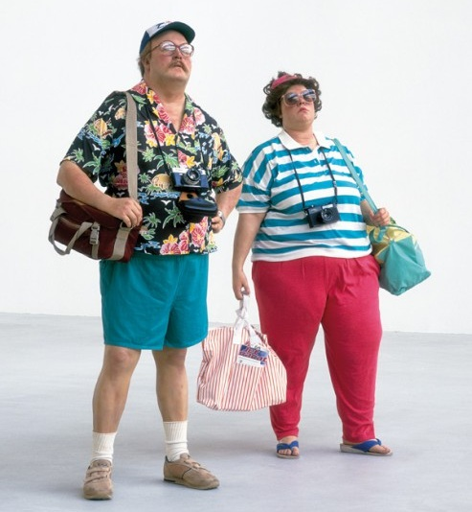
Turist – definicija
osoba koja putuje izvan svoje sredine na razdoblje kraće od 1 god. i čija glavna svrha putovanja nije vezana za obavljanje neke djelatnosti (već odmor i razonodu)

Slide 18
Turizam – definicija
Turizam predstavlja skup aktivnosti osoba tijekom njihova putovanja i boravka u mjestu izvan svog uobičajnog boravišta, u trajanju od najviše godinu dana bez prekida, radi odmora i drugih razloga koji nisu povezani s obavljanjem djelatnosti koje se plaćaju
turizam je skup odnosa i pojava koje proizlaze iz putovanja pojedinaca i promjene mjesta boravka, ukoliko se time ne zasniva stalno prebivalište i ne obavlja nikakva gospodarska djelatnost (u mjestu dolaska)

Slide 19
Turizam – definicija (WTO – Svjetska turistička organizacija)
turizam obuhvaća sve aktivnosti osoba na putovanju i prilikom boravka u mjestu izvan njihova prebivališta u razdoblju ne duljem od 1 god, a u svrhu odmora
obilježja turizma:
putovanje osoba i njihov boravak u različitim destinacijama
aktivnosti u destinaciji
turizam potiče one aktivnosti koje su različite od uobičajenih aktivnosti domaćeg stanovništva
putovanje ima privremen i kratkoročan karakter
definicija isključuje vojsku, diplomate, pogranične radnike i tranzitne putnike

Slide 20


Komponente turizma
2 osnovne komponente turizma
statična – turističko odredište, tj. boravak u destinaciji
dinamična – putovanje koje se mora poduzeti da bi se došlo do destinacije

Slide 21
Vrste i oblici turizma
vrste turizma prema WTO (Svjetska turistička organizacija):
domaći
(npr. hrvatski turisti unutar Hrvatske)
ulazni ili receptivni
(npr. njemački turisti u Hrvatskoj)
izlazni ili emitivni
(npr. hrvatski turisti u Njemačkoj)
– domaći turisti putuju unutar svoje zemlje
– strani turisti dolaze u neku zemlju
– domaći turisti odlaze izvan svoje zemlje
interni (unutrašnji)
nacionalni
međunarodni
intraregionalni
interregionalni
– promet domaćih i stranih turista u Hrvatskoj
– domaći i izlazni turizam zajedno
– kombinacija izlaznog i ulaznog turizma
– putovanje unutar regije (npr. Europljana u Europi)
– putovanje izvan regije (npr. Europljana u SAD)

Slide 22
Kriteriji podjele turizma
prema trajanju turističkog boravka
izletnički, vikend-turizam, boravišni turizam, kratka i duga turistička putovanja
prema prostoru na kojem se događa turizam
urbani i ruralni turizam
prema dobnoj strukturi turizma
dječji, omladinski, obiteljski, turizam „treće dobi”
prema godišnjem dobu
ljetni i zimski
prema intenzitetu korištenja prihvatnih kapaciteta
predsezonski, sezonski, postsezonski i izvansezonski
u teoriji i praksi je česta podjela na masovni i alternativni (održivi)

Slide 23
Specifični oblici turizma
specifični oblici turizma su uvjetovani određenim turističkim motivom koji taj oblik turizma zadovoljava
2 skupine specifičnih oblika turizma:
zasnovan na prirodnim resursima
zdravstveni, sportski, nautički, ekoturizam, seoski, lovni, ribolovni, robinzonski
zasnovan na društvenim resursima
kongresni, kulturni, gastro turizam, turizam događanja, vjerski, turizam na umjetno stvorenim atrakcijama, casino turizam i dr.

Slide 24
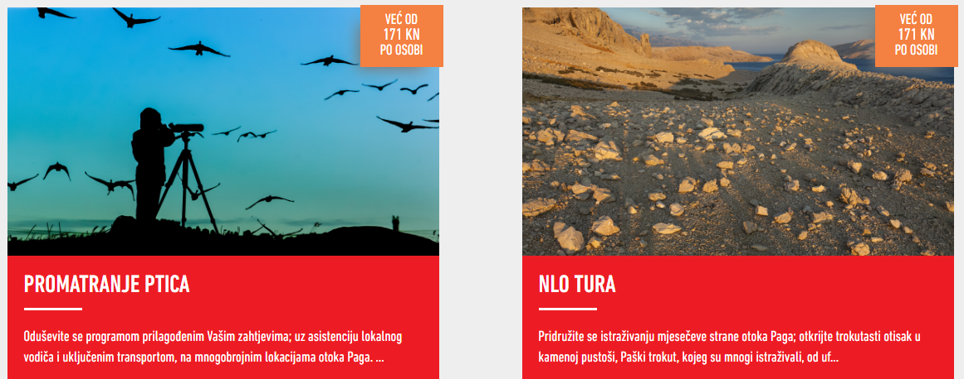
NLO turizam
PRIDRUŽITE SE ISTRAŽIVANJU MJESEČEVE STRANE OTOKA PAGA; OTKRIJTE TROKUTASTI OTISAK U KAMENOJ PUSTOŠI, PAŠKI TROKUT, KOJEG SU MNOGI ISTRAŽIVALI, OD UFOLOGA, GEOLOGA DO PALEONTOLOGA.

Slide 25
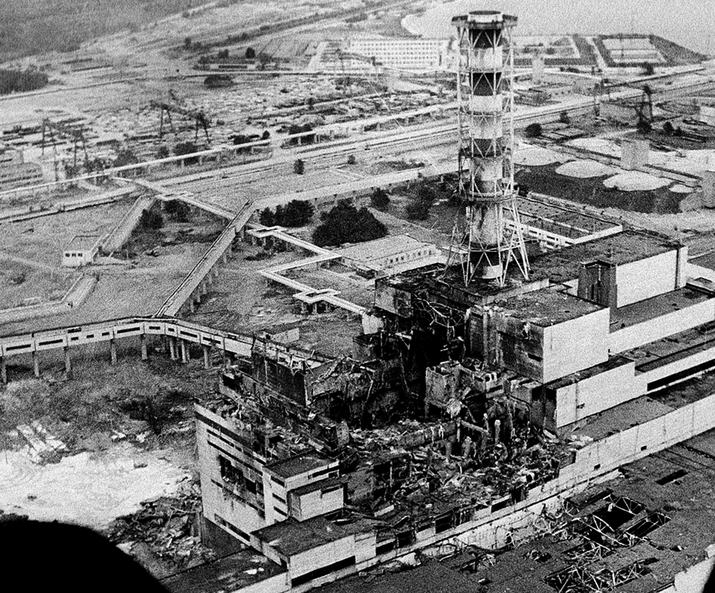
Atomski turizam

Slide 26
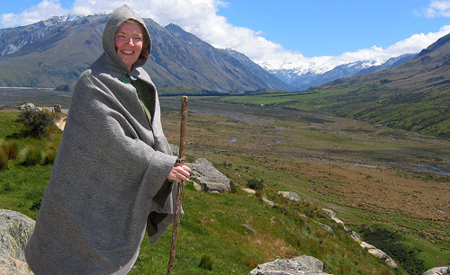
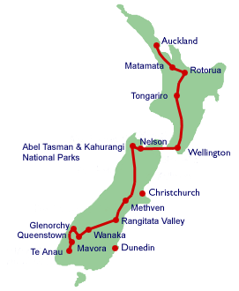
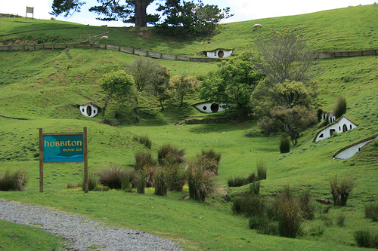
Turizam Gospodara prstenova

Slide 27
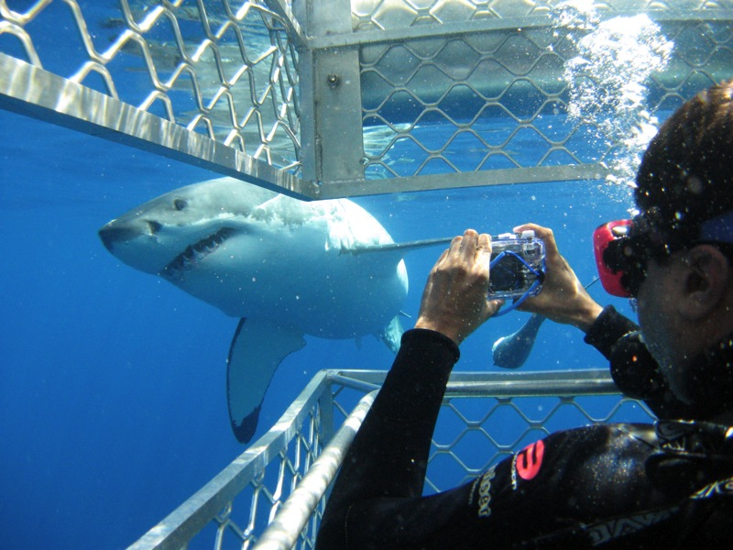
Turizam morskih pasa

Slide 28
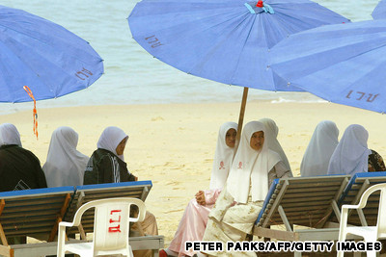
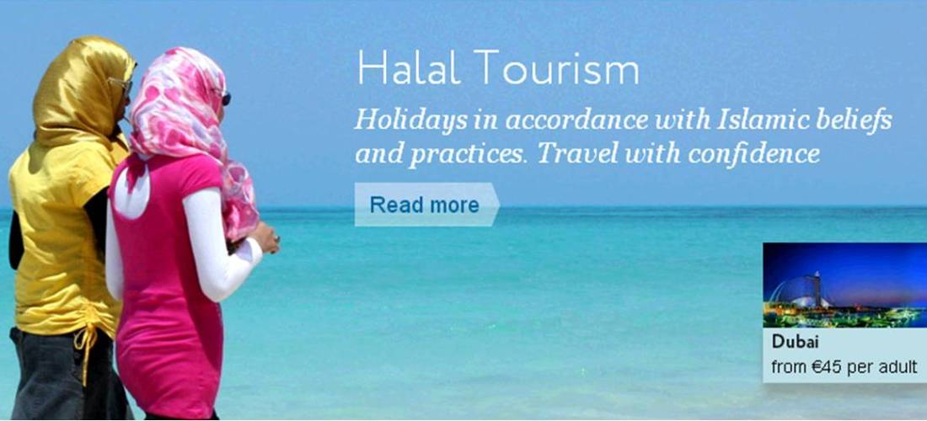
Halal turizam

Slide 29
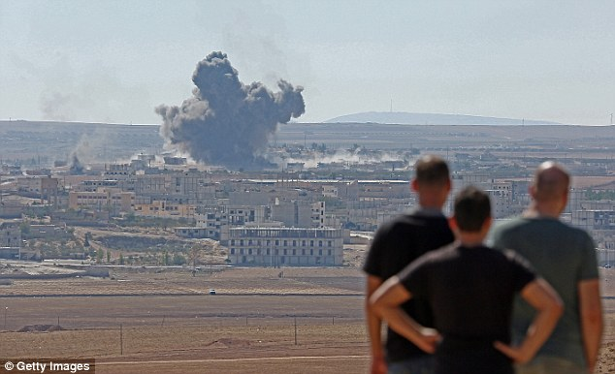
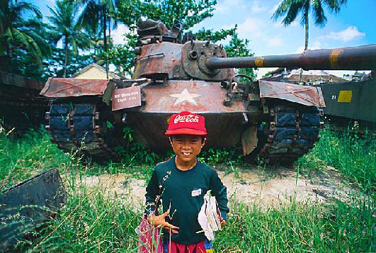
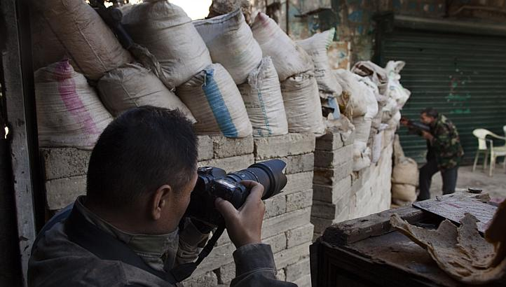
Ratni turizam

Slide 30
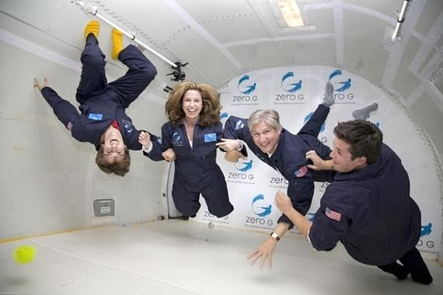
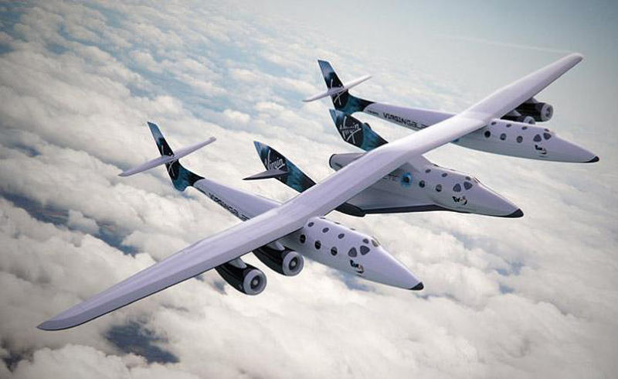
Svemirski turizam

Slide 31
Turizam i vrste turizma (plan ploče)
turizam obuhvaća sve aktivnosti osoba na putovanju i prilikom boravka u mjestu izvan njihova prebivališta u razdoblju ne duljem od 1 god, a u svrhu odmora
2 osnovne komponente turizma
statična – turističko odredište, tj. boravak u destinaciji
dinamična – putovanje koje se mora poduzeti da bi se došlo do destinacije

Slide 32
Vrste i oblici turizma (plan ploče)
vrste turizma:
domaći – domaći turisti putuju unutar svoje zemlje (npr. hrvatski turisti unutar Hrvatske)
ulazni ili receptivni – strani turisti dolaze u neku zemlju (npr. njemački turisti u Hrvatskoj)
izlazni ili emitivni – domaći turisti odlaze izvan svoje zemlje (npr. hrvatski turisti u inozemstvu)
specifični oblici turizma:
turizam zasnovan na prirodnim resursima (zdravstveni, sportski, ekoturizam, seoski…)
turizam zasnovan na društvenim resursima (kongresni, gastro turizam, vjerski turizam…)

Slide 33
Ponovimo
Koja je razlika između turista i izletnika?
Tko je turist?
Koga ne smatramo turistom?
Koja su obilježja turističkog putovanja?
Što je turizam?
Koje su 2 komponente turizma?
Koji vrste turizma poznajemo?
Koje su 2 skupine specifičnih oblika turizma?

Slide 34
Turističko mjesto i turistička destinacija
Osnove turizma

Slide 35
Turističko mjesto i destinacija
turistička mjesta se počinju razvijati kada se prometno povežu i kada se razviju kapaciteti nužni za prihvat turista
turistička mjesta se razlikuju po:
razvijenosti atrakcija
prometnoj dostupnosti
vrsti prihvatnih kapaciteta
turistička mjesta su ona mjesta koja turisti i izletnici posjećuju u većem broju i koja svojom opremljenošću omogućuju njihov prihvat i boravak

Slide 36
Turističko mjesto i destinacija
turistička destinacija – prostorna jedinica (zemljopisno područje) šira od turističkog mjesta
npr. turističko mjesto Novalja kao turistička destinacija obuhvaća i Zrće, Staru Novalju, Lun…
turističko mjesto je ishodište razvoja turističke destinacije
turistička destinacija je zemljopisno područje koje posjećuje određen broj turista i izletnika zbog njegovih atraktivnih obilježja, a koje svojom dostupnošću i opremljenošću omogućuje prihvat, boravak i različite aktivnosti turista

Slide 37
Turistička destinacija
uvjeti po kojima je neko područje turistička destinacija:
privlačnost – mora imati turističke atrakcije zanimljive turistima
dostupnost – prometno i informacijski
odgovarajući smještajni kapaciteti – za boravak turista
izbor aktivnosti – sport, kultura, zabava…
ostali sadržaji – restorani, kina, izložbe, trgovine, banke, bolnice…

Slide 38
Destinacijski menadžment
destinacijski menadžment uključuje aktivnosti koje pridonose unaprjeđenju i razvoju turizma usklađenjem interesa svih subjekata koji sudjeluju u turizmu
treba voditi btigu o svim aktivnostima u turističkoj destinaciji koje mogu naštetiti ili poboljšati kvalitetu turističke ponude
npr. izgradnja kamenoloma ili nezbrinuto odlaganje otpada u blizini turističkog mjesta može negativno utjecati na razvoj turističke destinacije
u destinacijski menadžment trebaju biti uključeni svi – poduzetnici u ugostiteljstvu, javne službe, predstavnici lokalne uprave, razne udruge i sami građani

Slide 39
Turističko mjesto i destinacija (plan ploče)
turistička mjesta se počinju razvijati kada se prometno povežu i kada se razviju kapaciteti nužni za prihvat turista
turistička mjesta su ona mjesta koja turisti i izletnici posjećuju u većem broju i koja svojom opremljenošću omogućuju njihov prihvat i boravak
turistička destinacija – područje šire od turističkog mjesta i koje svojom dostupnošću i opremljenošću omogućuje prihvat, boravak i različite aktivnosti turista
npr. turističko mjesto Novalja kao turistička destinacija obuhvaća i Zrće, Staru Novalju, Lun…
uvjeti po kojima je neko područje turistička destinacija:
privlačnost – zanimljive turističke atrakcije
dostupnost – prometna i informacijska
odgovarajući smještajni kapaciteti
izbor aktivnosti – sport, kultura, zabava…
ostali sadržaji – restorani, kina, izložbe, trgovine, banke, bolnice…

Slide 40
Ponovimo
Kad se neko mjesto počinje turistički razvijati?
Što je turističko mjesto?
Što je turistička destinacija?
Koji su uvjet po kojima je neko mjesto turistička destinacija? (5 uvjeta)

Slide 41
Turistički resursi i aktivnosti
turistički resursi su sve ulazne vrijednosti koje utječu na povećanje posjećenosti nekog prostora i time pridonose njegovu turističkom razvoju
u ostale turističke resurse ubrajaju se ugostiteljski objekti, agencije, zaposlenici, turističke zone i oblici turističke organiziranosti, sustav informiranja turista, educiranost stanovništva, atraktivnosti susjednog područja
ostali faktori koji nisu turistički resursi ali mogu utjecati na turizam – očuvani okoliš, prometni položaj i povezanost, komunalna infrastruktura, uređenost prostora i dr.

Slide 42
Turistički resursi i aktivnosti
turistički resursi su osnova razvoja turističkih atrakcija
turističke atrakcije su razlog dolaska turista u turističku destinaciju
važnost turističke atrakcije ovisi o percepciji turista
npr. Zrće je za neke mlađe goste atrakcija, dok za starije nije
neka kulturna ili prirodna dobra kojima domaće stanovništvo ne pridaje veliku pozornost mogu biti iznimno privlačna za turiste
turistički resursi se mogu različito vrednovati

Slide 43
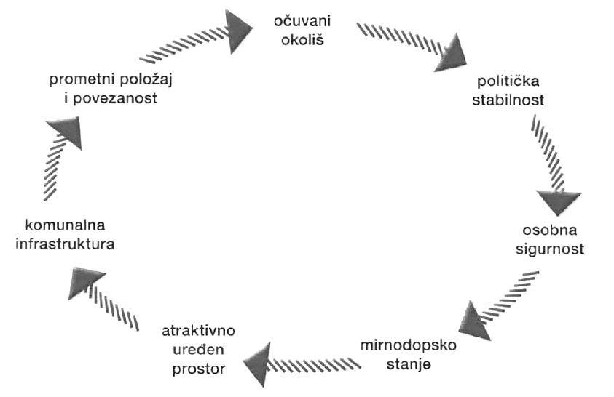
Preduvjeti razvoja turizma (udžbenik str. 22)

Slide 44
Turistički aktivnosti i rekreacija
aktivnosti kojima se bave turisti u turističkoj destinaciji vezane su uz turističke atrakcije
najčešće su to aktivnosti koje turistima nisu dostupne u mjestu stalnog boravka (npr. kupanje u moru), a ako su im i dostupne, onda su u turističkoj destinaciji atraktivnije, dostupnije, zanimljivije, jeftinije, odvijaju se u drugačijem okruženju i pružaju dodatno zadovoljstvo (npr. diskoteka na Zrću za razliku od diskoteke u mjestu stalnog boravka turista)
turističke aktivnosti najčešći su razlog dolaska u neku turističku destinaciju, stoga je važno koje su turističke aktivnosti na raspolaganju turistima
neke od turističkih aktivnosti: plivanje/kupanje, planinarenje, šetnja u prirodi, odmaranje, samostalan izlet, ples/diskoteka, vožnja turističkim brodom, ronjenje, posjeti muzejima i izložbama…
većina turističkih aktivnosti vezana je za provođenje slobodnog vremena i dokolicu
dokolica – skup aktivnosti kojima se čovjek opušta po svojoj slobodnoj volji, oslobođen profesionalnih, obiteljskih i društvenih obveza

